Slide 1
Vorstellung der Wahlpflichtbereiche im Bachelor Biotechnologie
Anett Schallmey, Studiendekanin, 11.03.2025

Slide 2
Studienverlaufsplan Bachelor

Slide 3
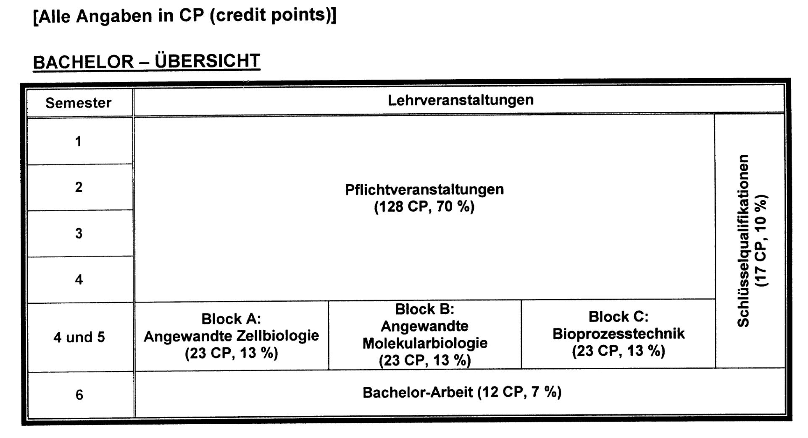
Aufbau des Bachelorstudiengangs Biotechnologie

Slide 4
Module im Wahlpflichtbereich
Block A: Angewandte Zellbiologie
Bt-BZ 01 Zellbiologie der Pflanzen
Bt-BZ 02 Zellbiologie der Tiere für Fortgeschrittene
Bt-BZ 03 Zellbiologie der Tiere – Zellarchitektur
Block B: Angewandte Molekularbiologie
Bt-BM 01 Angewandte Molekularbiologie
Bt-BM 02 Grundlagen der Molekulargenetik
Block C: Bioprozesstechnik
Bt-BB 01 Biotechnologische Wertstoffproduktion
Bt-BB 02 Kultivierungs- und Aufarbeitungsprozesse
Bt-BB 03 Anlagentechnik
Prof. Reinhard Köster
Prof. Stefan Dübel
Prof. Rainer Krull

Slide 5
Wahlpflichtentscheidung
Über StudIP bis zum 18.03.25 mit Priorität 1 und Priorität 2
Anleitung und Links auf der Seite TU Homepage Biotechnologie -> Bachelor -> Wahlpflichtentscheidung: https://www.tu-braunschweig.de/flw/studierende/biotechnologie/bsc/wahlbereich
Ggf. Losverfahren zur Verteilung der Studierenden auf die Wahlpflichtbereiche durch die Studiengangskoordinatorin
Thema der späteren Bachelorarbeit ist unabhängig vom Wahlpflichtbereich frei wählbar
Eine bereits getroffene Wahlpflichtentscheidung kann bis zum 18.03. auch nochmal geändert werden

